Slide 1
Ζεολιθος
Φαιδρα μπουζιου
Σπυρος κουρεμπες
Νικηφορος κρητικος

Slide 2
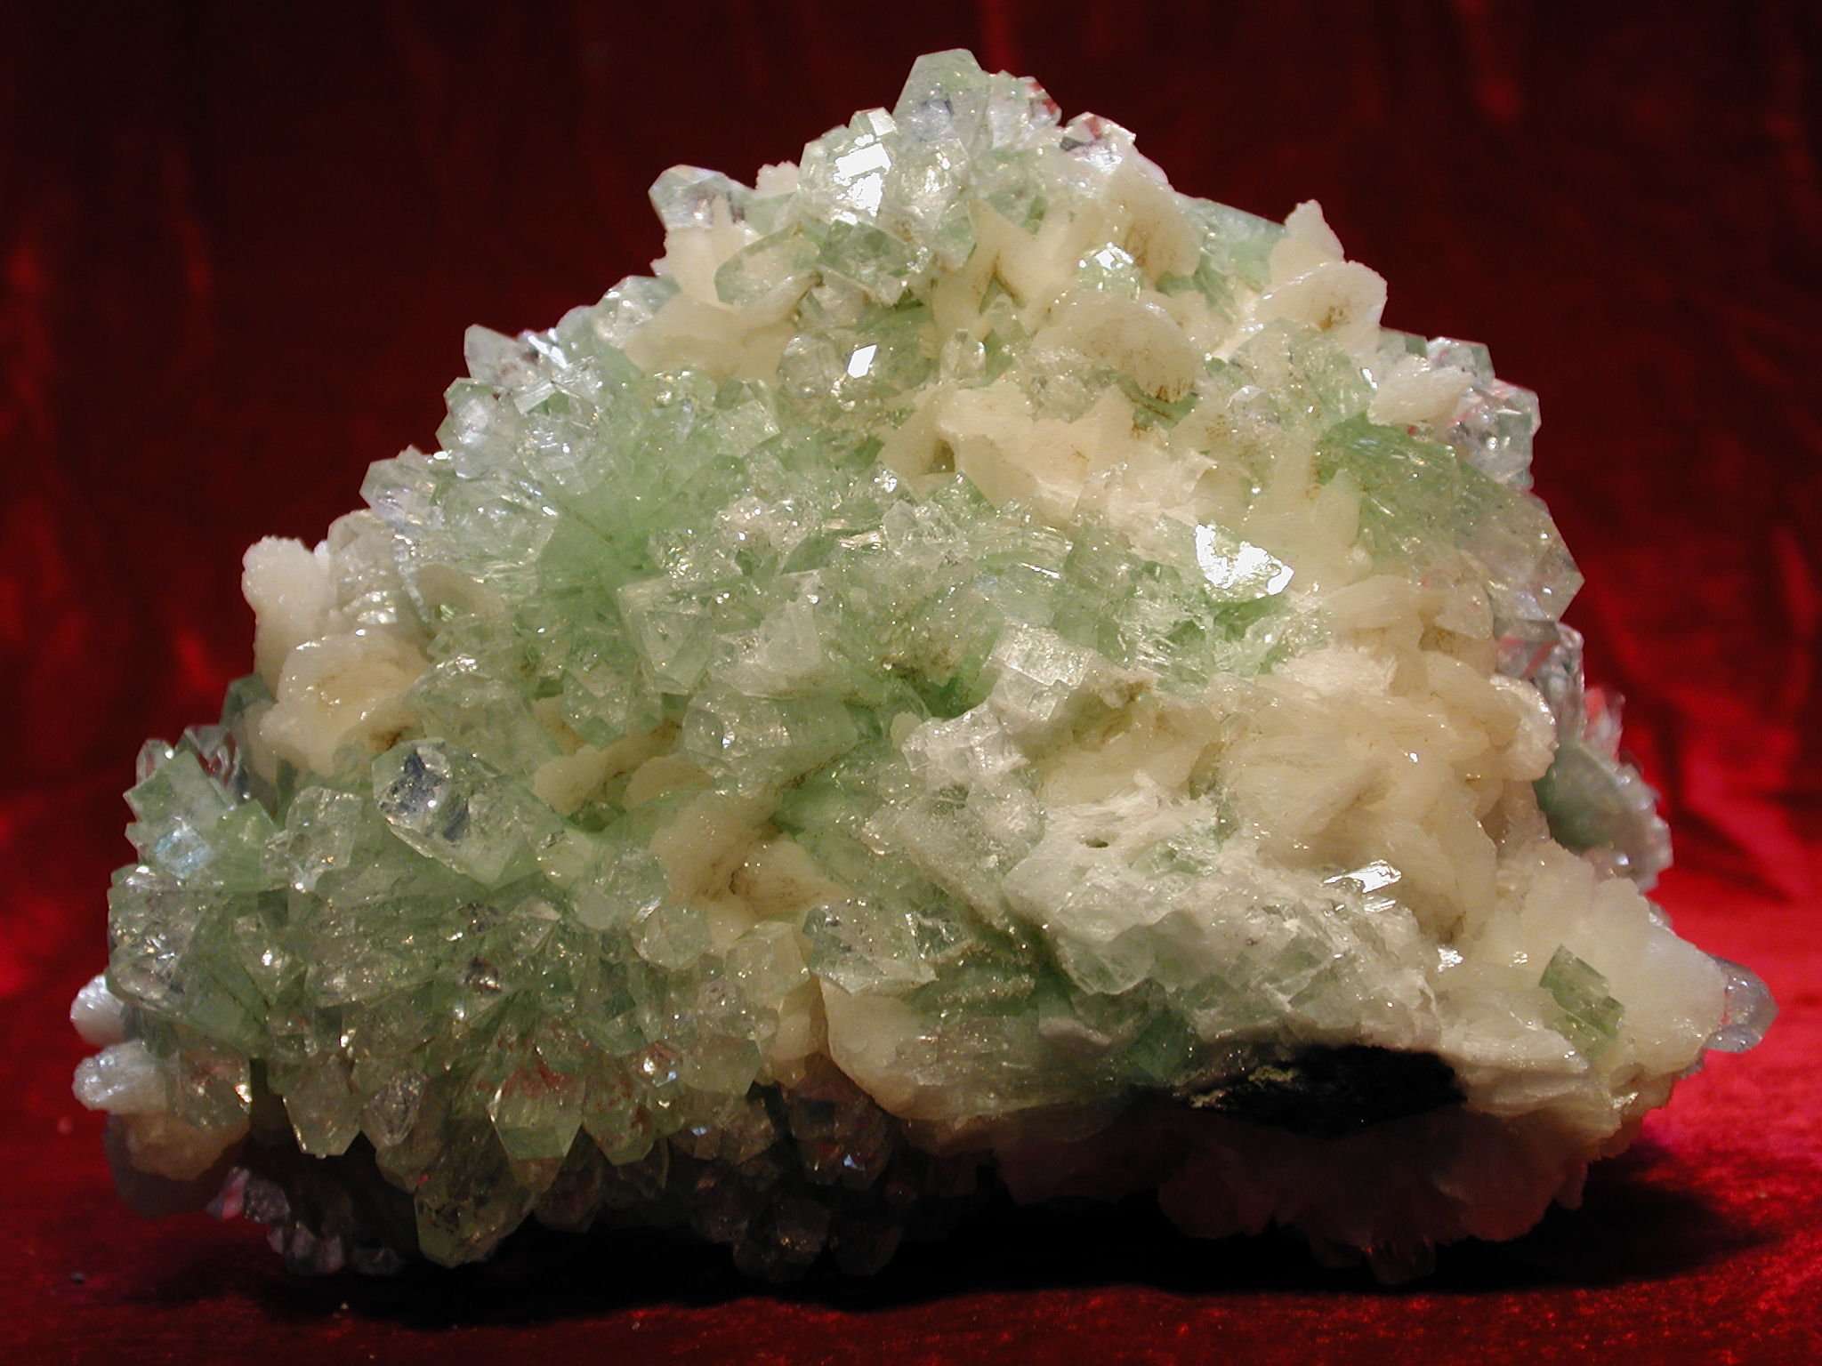
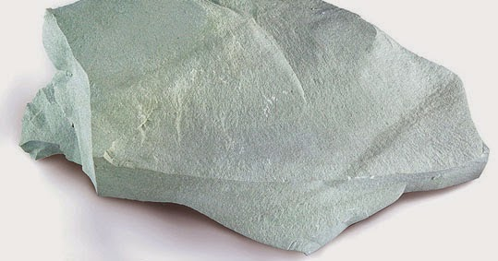

Slide 3
Ο ζεολιθος ειναι ενα πορωδες φυσικο αργιλοπυριτικο ορυκτο

Slide 4
Βασικη δομικη μοναδα ειναι το τετραεδρο. Τα τετραεδρα ενωνονται μεταξυ τους και σχηματιζουν πολυεδρα
Ο ΖΕΟΛΙΘΟΣ ΑΝΑΛΟΓΑ ΜΕ ΤΗΝ ΟΡΥΚΤΟΛΟΓΙΚΗ ΤΟΥ ΣΥΣΤΑΣΗ ΤΟΥ ΜΠΟΡΕΙ ΝΑ ΦΤΑΣΕΙ ΣΕ ΣΚΛΗΡΟΤΗΤΑ 5 ΣΤΗΝ ΚΛΙΜΑΚΑ MOHS, ΔΗΛΑΔΗ ΕΑΝ ΕΧΟΥΜΕ ΧΑΜΗΛΗΣ ΠΟΙΟΤΗΤΑΣ <60 % ΚΑΙ ΜΕΓΑΛΟ ΠΟΣΟΣΤΟ ΣΕ ΧΑΛΑΖΙΑ, ΑΣΤΡΙΟ, ΚΡΙΣΤΟΒΑΛΙΤΗ ΕΧΟΥΜΕ ΣΚΛΗΡΟΤΗΤΑ 4,5-5,5.

Slide 5
Ο γενικος χημικος τυπος ειναι: M2/n O, Al2 O3 x SiO2 , y H2O οπου: M= αλκαλικη γαια, n= σθενος κατιοντος, x= αριθμος απο 2 μεχρι 10, y= αριθμος από 2 μεχρι 7

Slide 6
Σαφεστερα,προκειται για ενυδρα κρυσταλλικα αργιλοπυριτικα αλατα στοιχειων των ομαδων ΙΑ και ΙΙΑ του περιοδικου συστηματος, οπως το νατριο, το καλιο, το μαγνησιο και το ασβεστιο.

Slide 7
Ο ζεολιθος αποτελει σημαντικο εργαλειο:
4. Βιομηχανία Υδρογονανθράκων
• Ως καταλυτές στη διύλιση του πετρελαίου.
• Ως απορρυπαντικά για τον καθαρισμό των πετροχημικών αγωγών.
1. Γεωργία • Ως 100% φυσικό προϊόν μπορεί να χρησιμοποιηθεί στη βιολογική γεωργία. Οι ευεργετικές του επιδράσεις είναι μόνιμες, αφού δεν αποικοδομείται όπως τα άλλα βελτιωτικά εδάφους.
• Βελτίωση γεύσης και ποιότητας τροφίμων.
5. Ιατρική
• Ως συμπλήρωμα διατροφής.
• Αυξάνει την ενέργεια και βελτιώνει την απορρόφηση των θρεπτικών ουσιών από τον πεπτικό σωλήνα.
• Δεσμεύει τις τοξίνες και τα βαρέα μέταλλα που απελευθερώνονται από το κάψιμο του λίπους, με συνέπεια αυτά να μην περνούν στον οργανισμό.
2. Κτηνοτροφία
• Προφυλάσσει τα ζώα από τις εντερικές παθήσεις, καταπολεμώντας τις διάρροιες.
• Μειώνει την κατανάλωση τροφής.
• Μειώνει την φαρμακευτική αγωγή των ζώων.
6. Ιχθυοκαλλιέργεια
• Φιλτράρει το νερό και απορροφά την αμμωνία.
• Για την απομάκρυνση των βαρέων μετάλλων.
• Την αύξηση του οξυγόνου στα αεριζόμενα νερά των ιχθυοκαλλιεργειών και στις δεξαμενές μεταφοράς ζωντανών ψαριών.
3. Περιβάλλον
• Βελτίωση ποιότητας πόσιμου νερού.
• Χρησιμοποιείται στον καθαρισμό διαφόρων τύπων λυμάτων (αστικά, βιομηχανικά, γεωργικά, ραδιενεργά απόβλητα).

Slide 8
Τα μερη της ελλαδας που εντοπιζεται το ορυκτο ζεολιθος ειναι: 1. η περιοχη του εβρου στην επαρχια Θρακης στο βορειοανατολικο τμημα της ηπειρωτικης Ελλαδας 2. τα νησια Κιμωλοσ και Πολιγοντος στο δυτικο Αιγαιο 3. το νησι της Σαμου στο ανατολικο Αιγαιο

Slide 10
1. Ch. Karasavvidis, Z. Ioannou, A. Dimirkou, V. Antoniadis, Adsorption Of Dyes From Aqueous Solutions Onto Modified Zeolites, Wastewater Purification And Reuse Conference, Heraklion Crete 28 – 30 March 2012 2. G.Gottardi, E.Galli, Natural Zeolites, Springer, Berlin, Heidelberg, New York, 1985 3. Misaelides P., Godelitsas A., Charistos V., Ioannou D. & Charistos D. 1994, Heavy Metal Uptake By Zeoliferous Rocks From Metaxades, Thrace, Greece: An exploratory study. J. Radioanal. Nucl. Chem. Art., 183, 159-166. 4. Valquiria Campos, The Sorption Of Toxic Elements Onto Natural Zeolite, Synthetic Goethite And Modiﬁed Powdered Block Carbon, Journal Of Environmental Earth Science, Vol. 59, Issue 4, 2009 5. zeolife.gr 6. https://www.mindat.org/min-4395.html 7.https://www.researchgate.net/publication/226770296_The_zeolite_deposits_of_Greece 8.https://ellhnikos-zeolithos.blogspot.gr/2013/04/filippishs-o-zeolithos-kai-h-sklhrothta.html

